Slide 1
Спектры и анизотропия космических лучей в период GLE 64
Ковалев И.И., Кравцова М.В., Олемской С.В., Сдобнов В.Е.

Slide 2
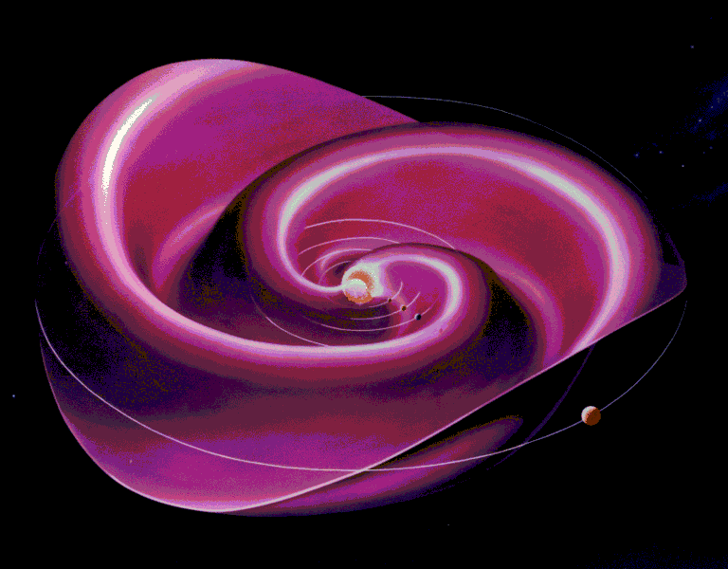
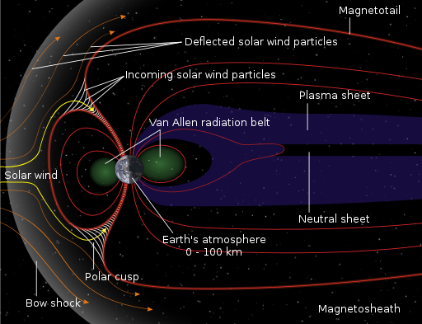
Введение
Галактические космические лучи (ГКЛ) представляют собой изотропный поток заряженных частиц, преимущественно протонов.
Проходя через гелиосферу (справа сверху) и магнитосферу Земли (справа снизу), ГКЛ испытывают на себе воздействие этих сред, что приводит к вариациям регистрируемой интенсивности космических лучей.
Изучая данные вариации, можно получать информацию о средах, через которую проходят ГКЛ.
III Летняя научная школа молодых ученых-космофизиков, посвященная 50-летию Якутской комплексной установки ШАЛ

Slide 3
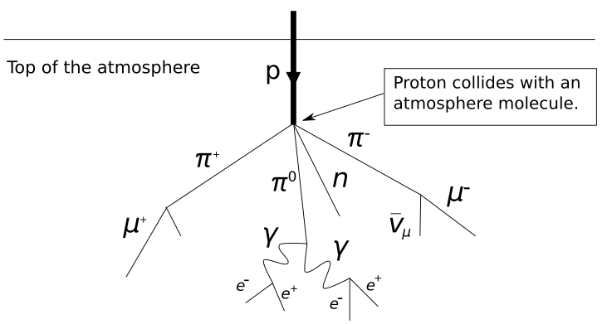
Вторичные компоненты космических лучей
Попадая в атмосферу, космические лучи (КЛ) вступают в ядерные реакции с атмосферным воздухом.
Наземные наблюдения КЛ регистрируют продукты этих реакций (вторичные КЛ)
Основу мировой сети станций КЛ составляют нейтронные мониторы (НМ).
Также все большее распространение получают мюонные телескопы (МТ).
Проблема с использованием данных МТ заключается в наличии вариаций температурного характера.
III Летняя научная школа молодых ученых-космофизиков, посвященная 50-летию Якутской комплексной установки ШАЛ

Slide 4
Цель работы
В нашей работе приводится модификация метода спектрографической глобальной съемки (СГС) [Kovalev et al., 2022], с использованием данных мировой сети НМ и МТ.
Данный метод позволяет получать информацию о распределении первичных КЛ по энергиям и питч-углам в межпланетном магнитном поле (ММП), об изменениях планетарной системы жесткостей геомагнитного обрезания за каждый период наблюдений, а также о температурных характеристиках атмосферы в пунктах наблюдений заряженных компонент КЛ.
III Летняя научная школа молодых ученых-космофизиков, посвященная 50-летию Якутской комплексной установки ШАЛ

Slide 5
Описание метода
Основные принципы метода СГС описаны в [Dvornikov et al, 1983, Dvornikov, Sdobnov, 2002]. Модифицированный нами метод сводится к решению системы уравнений, которая записывается в символическом виде:
ΔI_{экс} = ΔI_{темп} + ΔI_{магн} + ΔI_{межп}
Для упрощения слагаемого ΔI_{темп} применяется метод среднемассовых температур.
Упрощенное температурное слагаемое содержит лишь одно неизвестное для каждого пункта регистрации нестабильных компонент.
III Летняя научная школа молодых ученых-космофизиков, посвященная 50-летию Якутской комплексной установки ШАЛ

Slide 6
Данные
В рамках данного доклада рассматривался период 1–30 сентября 2017 г.
Данный период характеризовался высокой солнечной активностью. За начало сентября было зафиксировано несколько вспышек, вызвавших две геомагнитные бури 7–8 сентября и сильное наземное возрастание интенсивности КЛ 10 сентября (GLE 72). В ходе первой геомагнитной бури Dst-индекс достигал –122 нТл. Модуль и B_{z}-компонента ММП составили 14.4 и 7.6 нТл, соответственно, скорость солнечного ветра (СВ) – 581 км/с. Вторая буря пришлась на фазу восстановления первой, Dst-индекс достиг –109 нТл, модуль и Bz-компонента ММП – 27.3 и –23.6 нТл, скорость СВ – 817 км/с.
Также заметное геомагнитное возмущение наблюдалось 25 сентября. Оно было связано с другим типом проявления солнечной активности – с высокоскоростным потоком СВ, испускаемым корональной дырой. Dst-индекс достигал –56 нТл, модуль и Bz-компонента ММП – 14.2 и 8.7 нТл, скорость СВ – 697 км/с.
III Летняя научная школа молодых ученых-космофизиков, посвященная 50-летию Якутской комплексной установки ШАЛ

Slide 7
Результаты
На слайде приведены данные по межпланетному магнитному полю, изотропному потоку частиц, изменению жесткости геомагнитного обрезания, первой и второй гармоникам питч-угловой анизотропии КЛ.
III Летняя научная школа молодых ученых-космофизиков, посвященная 50-летию Якутской комплексной установки ШАЛ

Slide 8
Результаты
На слайде приведены временные ходы среднемассовой температуры над Москвой и Якутском в сентябре 2017 г.
III Летняя научная школа молодых ученых-космофизиков, посвященная 50-летию Якутской комплексной установки ШАЛ

Slide 9
Обсуждение результатов
Во время геомагнитных бурь 7–8 сентября можно отметить повышение амплитуды первой гармоники питч-угловой анизотропии до ~30% и второй гармоники до ~6%. Во время геомагнитной бури 27 сентября амплитуда первой гармоники достигала ~35%, второй - ~10%. Это также позволяет говорить о наличии в ММП структур типа «коротирующая магнитная ловушка» и «магнитная петля» на орбите Земли [Richardson et al, 2000].
Также можно отметить общее согласие данных о направлении вектора ММП, полученных от КА и методом СГС, а также высокую корреляцию между изменением ЖГО и Dst-индексом (коэффициент корреляции 0.73).
По температурным данным наблюдается согласие между данными, полученными методом СГС и от системы GDAS.
III Летняя научная школа молодых ученых-космофизиков, посвященная 50-летию Якутской комплексной установки ШАЛ

Slide 10
Выводы
В данной работе представлена модификация метода СГС для работы с данными МТ, неисправленными на температуру.
Показаны возможности модифицированного метода СГС, а именно:
разделение вариаций КЛ на три составляющие, обусловленные изменениями первичного спектра КЛ (которые отражают электромагнитные характеристики межпланетной среды), магнитосферными эффектами и изменениями температуры атмосферы;
использование данных наблюдений нестабильных заряженных компонент КЛ без введения поправок на температурный эффект для решения задач солнечно-земной физики;
получение температурных характеристик атмосферы в пунктах регистрации заряженных компонент вторичных КЛ.
Данные, полученные методом СГС, могут быть использованы для определения спектров вариации, анизотропии и дифференциальных жесткостных спектров первичных частиц, а также некоторых параметров магнитосферных токовых систем.
III Летняя научная школа молодых ученых-космофизиков, посвященная 50-летию Якутской комплексной установки ШАЛ

Slide 11
Спасибо за внимание!

